Slide 1


NET 8 WEB DEVELOPER
Workshop: Aprendiendo a trabajar con Pruebas Unitarias y xUnit
Instructor:
ERICK VELASCO
evelasco@galaxy.edu.pe
Luis Ruiz Caceres

Slide 2

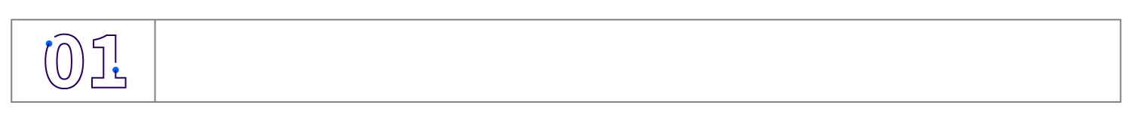



Pruebas Unitarias
xUnit
Moq
Code Coverage

Slide 3

¿Qué son las Pruebas Unitarias?
Las pruebas unitarias son una metodología de testing en el desarrollo de software que se centra en verificar el correcto funcionamiento de las unidades individuales de código, típicamente funciones o métodos, de manera aislada. Estas pruebas se escriben para asegurarse de que cada unidad del software funcione como se espera. En C#, una unidad puede ser una clase o un método que se prueba de manera independiente del resto del sistema.
Al igual que cuando se construye un vehículo, no se espera tener todo el automóvil completo, sino que se realizan pruebas al motor para saber si pasa el control de calidad esperado
Instructor: ERICK VELASCO

Slide 4

Importancia de las Pruebas Unitarias
Detección Temprana de Errores: Las pruebas unitarias permiten identificar errores en las etapas iniciales del desarrollo, lo que reduce el costo y el tiempo necesarios para corregirlos más adelante en el ciclo de vida del software.
Código más Seguro y Confiable: Al asegurar que cada unidad de código funciona correctamente, las pruebas unitarias aumentan la confiabilidad del software y minimizan los errores en producción.
Facilitan el Refactoring: Con un conjunto robusto de pruebas unitarias, los desarrolladores pueden refactorizar y mejorar el código con confianza, sabiendo que las pruebas ayudarán a detectar cualquier problema introducido durante el proceso.
Instructor: ERICK VELASCO

Slide 5
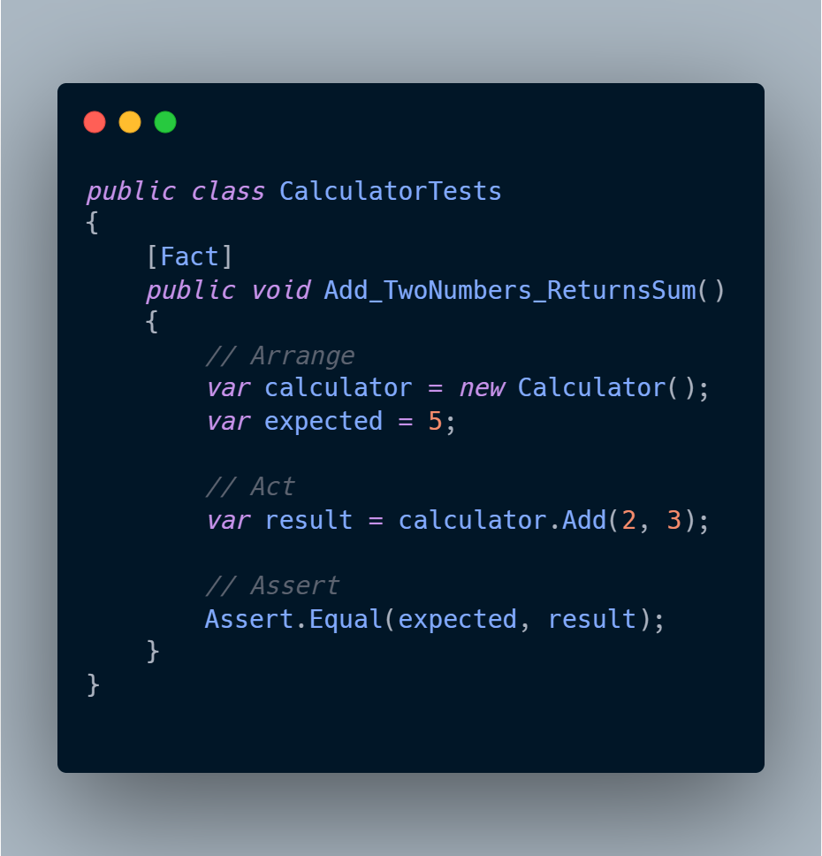
Etapas fundamentales en las pruebas unitarias (3A)
Arrange (Preparar): En esta etapa, se preparan todos los elementos necesarios para la prueba. Esto incluye la creación de objetos, la configuración de dependencias y el establecimiento del estado inicial del sistema. Básicamente, se trata de preparar el entorno de prueba para que esté listo para la ejecución de la acción que se va a probar.
Act (Actuar): En esta etapa, se ejecuta la acción o método que se está probando. Es el momento en que se aplica la lógica que queremos validar. Aquí es donde llamamos al método bajo prueba con los parámetros preparados en la etapa de preparación.
Assert (Afirmar): En esta etapa, se verifica que el resultado de la acción ejecutada en la etapa anterior es el esperado. Utilizamos aserciones para comparar el resultado obtenido con el resultado esperado. Si la aserción falla, la prueba unitaria fallará, indicando que hay un problema en la unidad de código probada.
Instructor: ERICK VELASCO

Slide 6

xUnit
xUnit es un marco de pruebas unitarias popular y gratuito para .NET. Es una de las múltiples herramientas disponibles para escribir y ejecutar pruebas unitarias en el ecosistema .NET. xUnit se centra en la simplicidad, extensibilidad y facilidad de uso.
Simplicidad: xUnit está diseñado para ser simple y fácil de usar. Utiliza convenciones claras y sencillas para definir y ejecutar pruebas unitarias.
Extensibilidad: Permite a los desarrolladores extender el marco con sus propias reglas y configuraciones de pruebas, proporcionando un alto grado de personalización.
Atributos y Convenciones: Utiliza atributos como [Fact] y [Theory] para identificar métodos de prueba. Los métodos decorados con [Fact] son pruebas simples, mientras que los decorados con [Theory] pueden tomar parámetros y ejecutar múltiples casos de prueba.
Integración con Herramientas de Desarrollo: xUnit se integra perfectamente con Visual Studio, Azure DevOps, y otras herramientas populares de desarrollo y CI/CD, facilitando la ejecución y administración de pruebas unitarias.
Soporte para Datos de Prueba: Con el atributo [InlineData], xUnit permite la ejecución de pruebas con diferentes conjuntos de datos, lo cual es útil para probar múltiples escenarios con el mismo código de prueba.
Instructor: ERICK VELASCO

Slide 7

¿Qué es Moq?
Moq (Se pronuncia “Mock-you” o simplemente “Mock”) es una biblioteca de mocking para .NET que se utiliza para crear objetos simulados (mocks) para pruebas unitarias. Los mocks permiten simular el comportamiento de dependencias externas y verificar cómo interactúa el código con estas dependencias. Esto es especialmente útil para pruebas unitarias, ya que permite aislar la unidad de código bajo prueba y asegurarse de que se comporta correctamente incluso cuando las dependencias no están disponibles o son difíciles de configurar.
Instructor: ERICK VELASCO

Slide 8
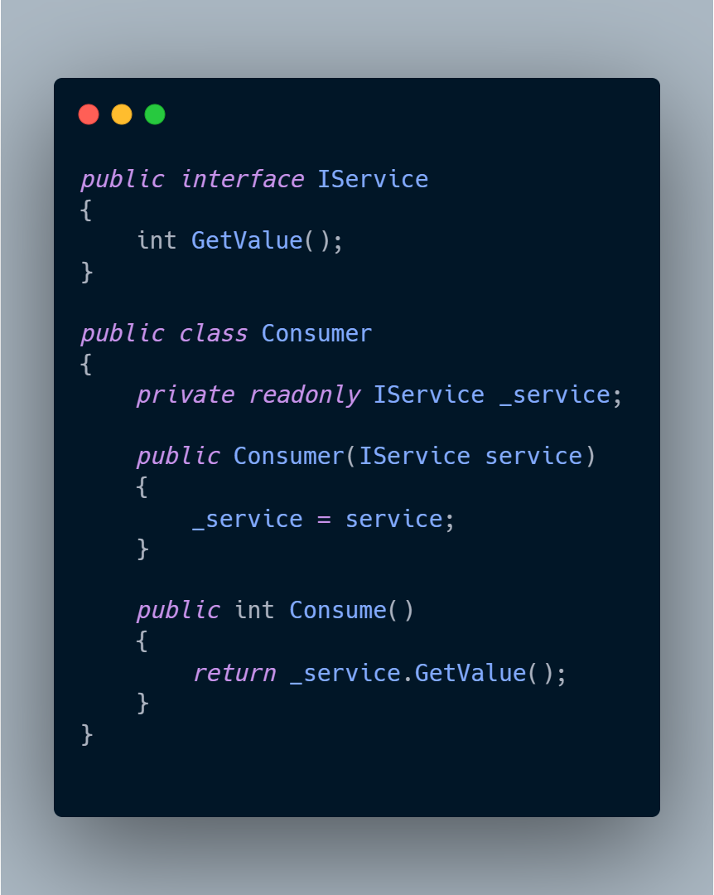
Ejemplo de Moq
Definir las Interfaces y Clases
Definimos una interfaz y una clase que implementa esta interfaz. También definimos una clase de consumidor que depende de esta interfaz.
Instructor: ERICK VELASCO

Slide 9
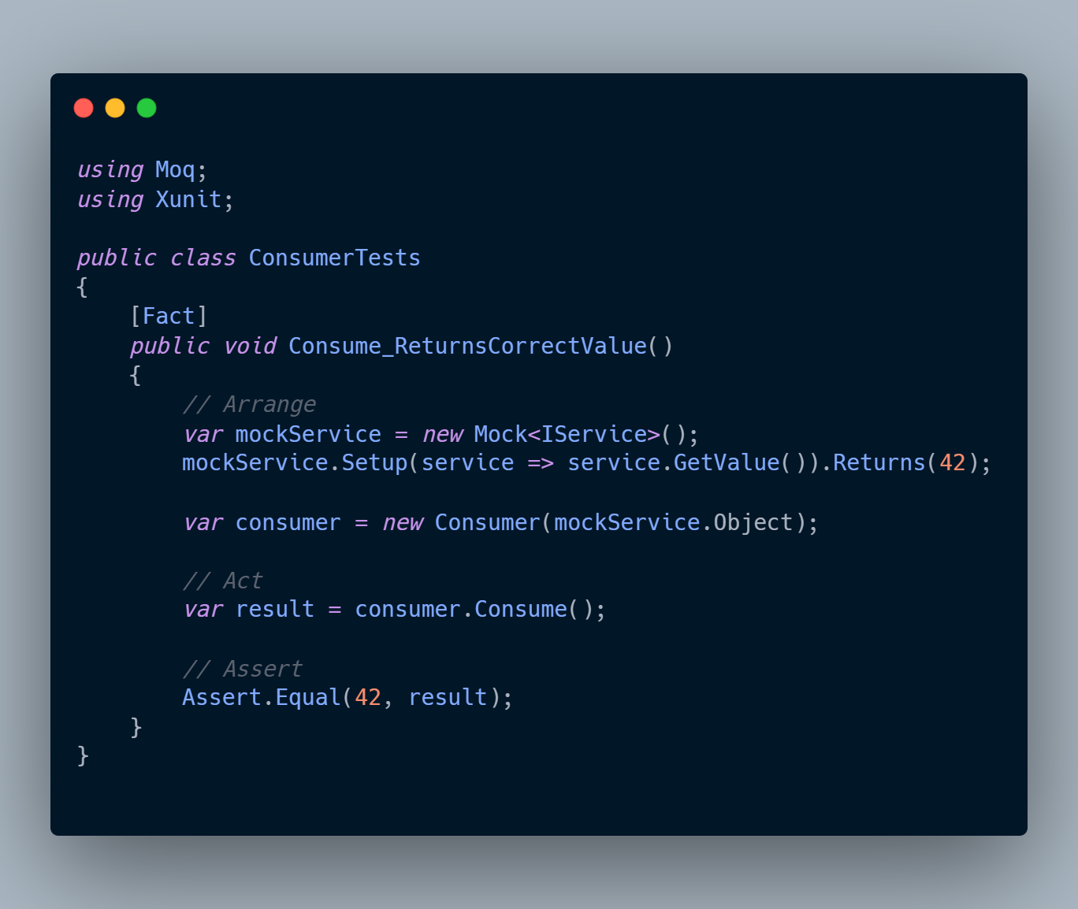
Ejemplo de Moq
En este ejemplo, utilizamos Moq para crear un mock de IService y luego verificamos el comportamiento de Consumer utilizando este mock.
Instructor: ERICK VELASCO

Slide 10
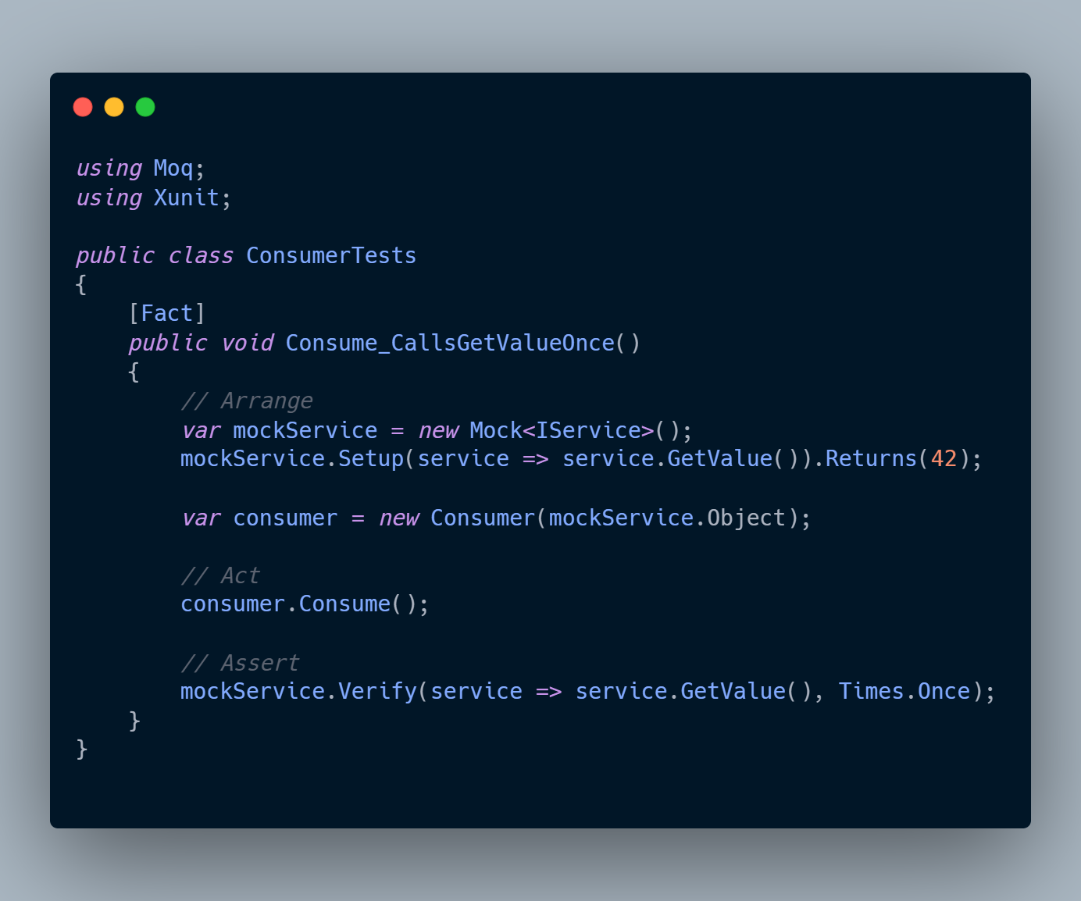
Ejemplo de Moq
En este ejemplo, utilizamos Moq para crear un mock de IService y luego verificamos el comportamiento de Consumer utilizando este mock.
Instructor: ERICK VELASCO

Slide 11
Beneficios de usar Moq con xUnit
Aislamiento de Dependencias: Permite probar el código en aislamiento simulando dependencias externas.
Verificación de Interacciones: Facilita la verificación de cómo interactúa el código con sus dependencias.
Configuración Flexible: Moq ofrece una API flexible para configurar el comportamiento de los mocks, incluyendo excepciones, llamadas múltiples y más.
Integración Sencilla: Moq se integra fácilmente con xUnit, lo que facilita la creación y ejecución de pruebas unitarias.
Instructor: ERICK VELASCO

Slide 12
Code Coverage
Code coverage (cobertura de código) es una métrica utilizada en el desarrollo de software para medir la cantidad de código que es ejecutado (cubierto) durante la ejecución de las pruebas. Esta métrica ayuda a los desarrolladores a entender qué partes del código están siendo testeadas y cuáles no. Un mayor porcentaje de cobertura de código generalmente indica que más código está siendo probado, lo que puede conducir a una mayor confianza en la calidad y fiabilidad del software.
Tipos de Cobertura de Código
Cobertura de Líneas: Mide el porcentaje de líneas de código que han sido ejecutadas al menos una vez durante las pruebas.
Cobertura de Ramas: Mide el porcentaje de todas las posibles ramas de ejecución (como en sentencias if-else) que han sido ejecutadas durante las pruebas.
Cobertura de Métodos/Funciones: Mide el porcentaje de métodos o funciones que han sido llamados durante las pruebas.
Cobertura de Declaraciones: Mide el porcentaje de declaraciones individuales en el código que han sido ejecutadas durante las pruebas.
Instructor: ERICK VELASCO

Slide 13
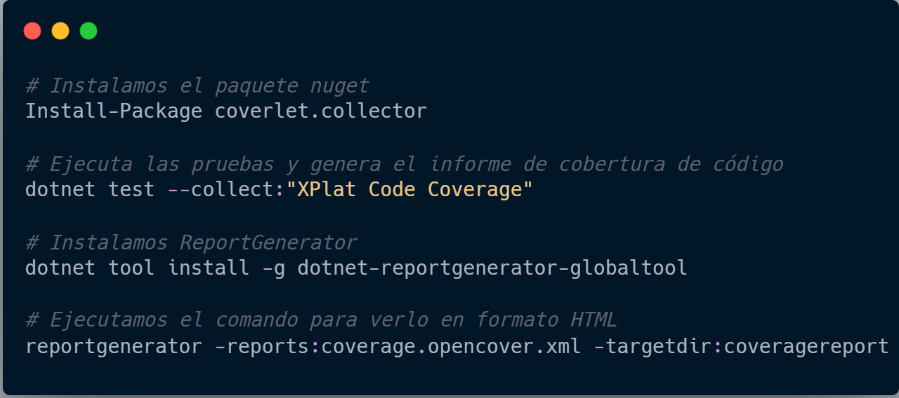
Code Coverage – Herramientas de uso libre
Coverlet: Una herramienta popular de cobertura de código de código abierto para proyectos .NET Core y .NET.
ReportGenerator: Es una herramienta que convierte los informes de cobertura generados por Coverlet a un formato HTML que puede ser visualizado en un navegador.
Instructor: ERICK VELASCO

Slide 14

Manos a la obra!

Slide 15


Slide 16
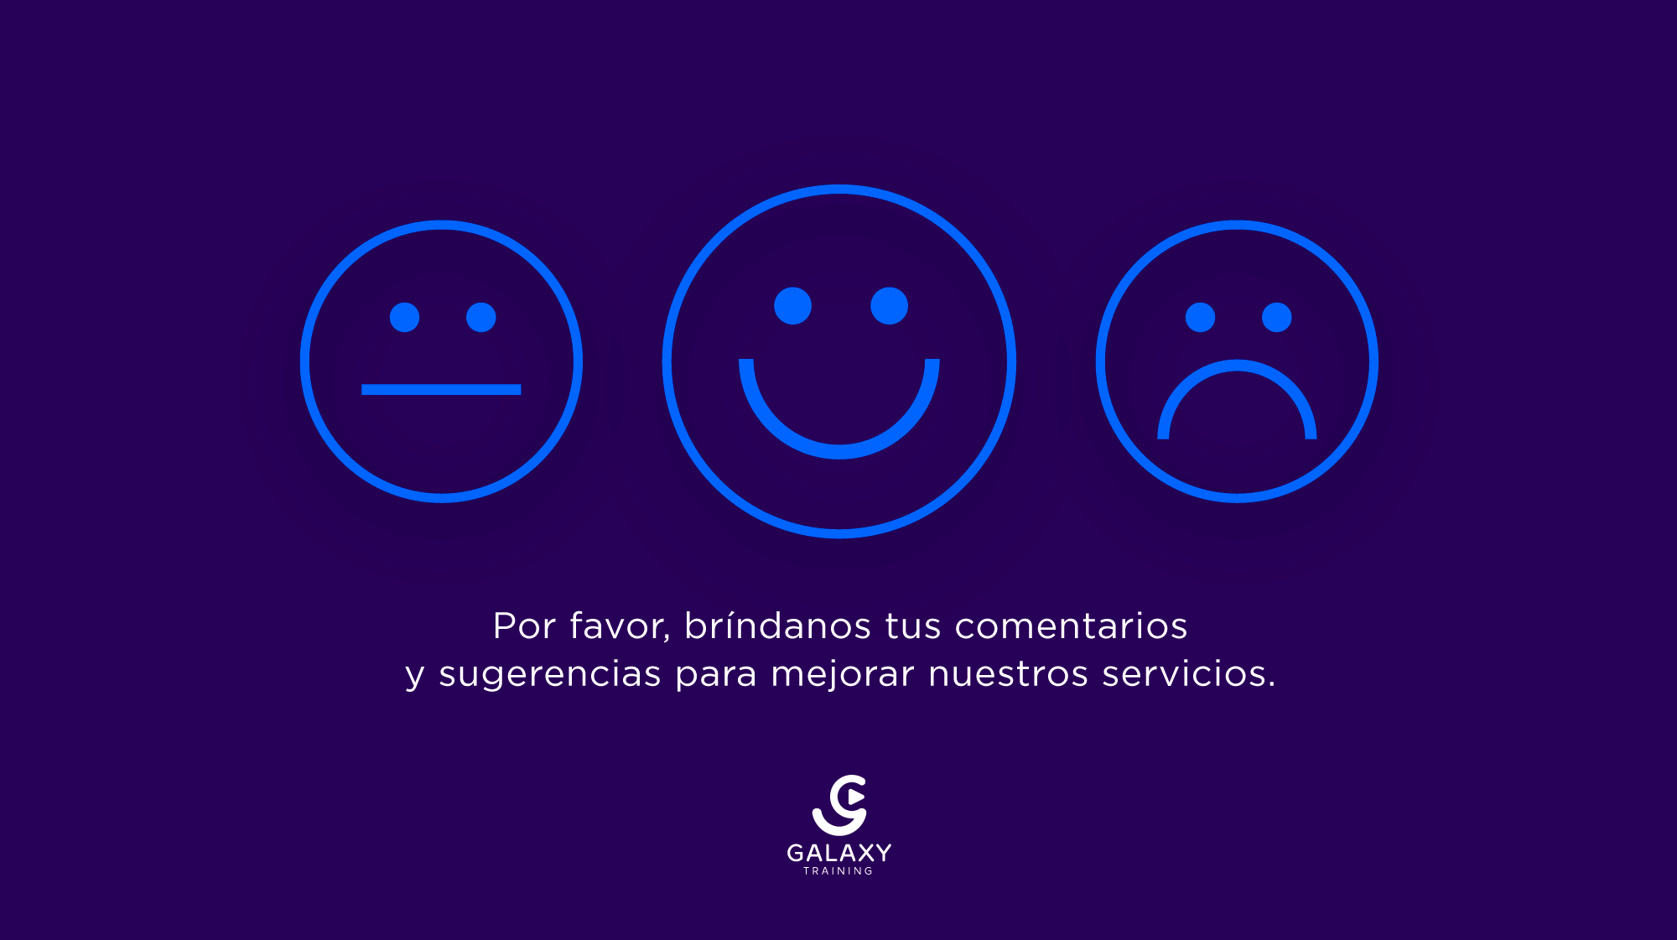

Slide 17


